Slide 1

Humaniora og pedagogikk

Slide 2
Om undersøkelsen
Svarprosent HP 2025
42 %
Formål
Kartlegge hvordan kandidatene har opplevd studietiden på UiA
Kartlegge kandidatenes situasjon i arbeidsmarkedet
Kartlegge kompetanser som har gjort kandidatene ettertraktet i arbeidslivet
304 kandidater
Uteksaminert høst 2022 – vår 2025
Svarprosent HP 2022
48 %
346 kandidater
Uteksaminert høst 2019 – vår 2022

Slide 3
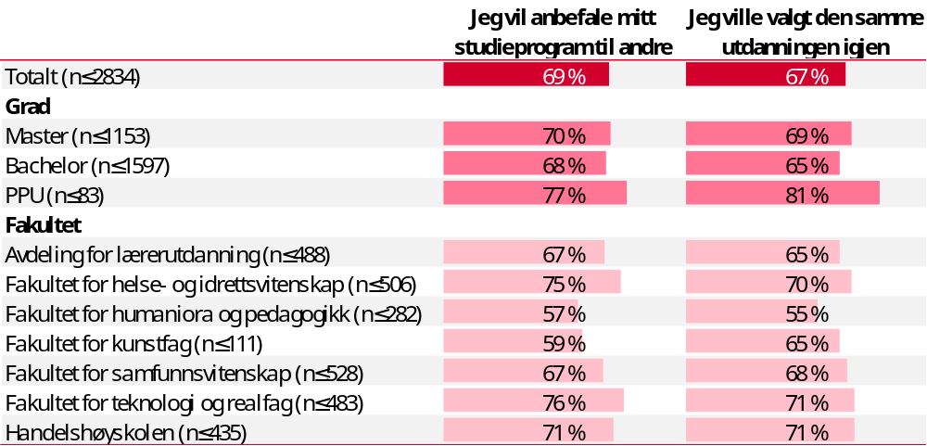
Humaniora og pedagogikk-kandidatene har lavest andel som ville valgt samme utdanning igjen
Overordnet vurdering av studieprogram, med nedbrytninger (summen av enig/helt enig)
Kilde: Hovedundersøkelsen

Slide 4
Andel som vil anbefale sitt studieprogram til andre pr studieprogram ved Humaniora og pedagogikk
Viser andel som har svart «Enig» og «Helt enig». N=265.

Slide 5
Humaniora og pedagogikk-kandidatenes vurderinger av studietiden ved UiA
Viser andel som har svart «Enig» og «Helt enig».

Slide 6
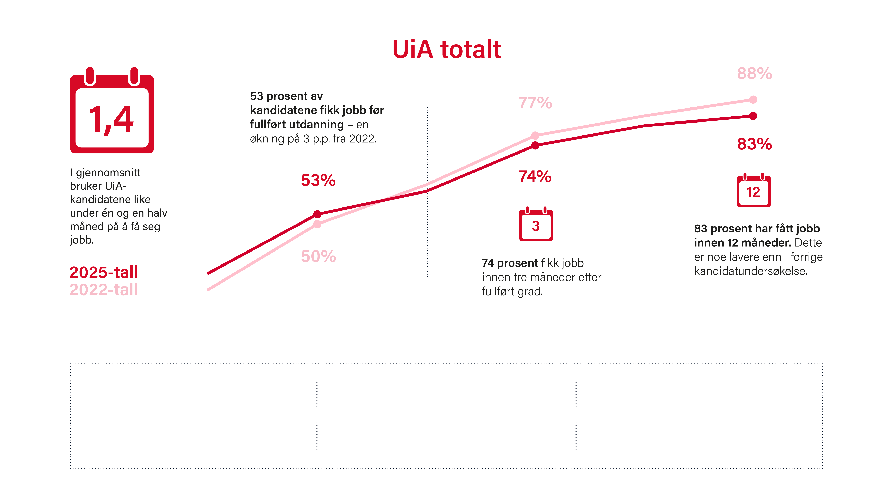
Humaniora og pedagogikk
62 prosent fikk jobb innen tre måneder etter fullført grad.
36 prosent fikk jobb før fullført utdanning.
71 prosent har fått jobb innen 12 måneder.

Slide 7
Overgangen til arbeidsmarkedet pr studieprogram
Andelen som fikk jobb før fullført utdanning ved Humaniora og pedagogikk.

Slide 8
Arbeids- og studiesituasjon
Humaniora og pedagogikk-kandidatens arbeids- og studiesituasjon pr 25. august 2025

Slide 9
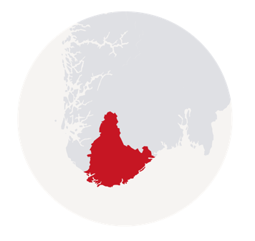
Mindre tilvekst av UiA kandidater som jobber i Agder, men flere ønsker å bli værende her på sikt
Tilvekst i jobb:
14%
2022
8%
10%
2025
2019
På tilvekst totalt er det en økning fra 17% til 26% i andel som blir boende i Agder

Slide 10
Bo- og arbeidssted
Regionene hvor Humaniora og pedagogikk-kandidatene bor/jobber i dag (n=291)

Slide 11
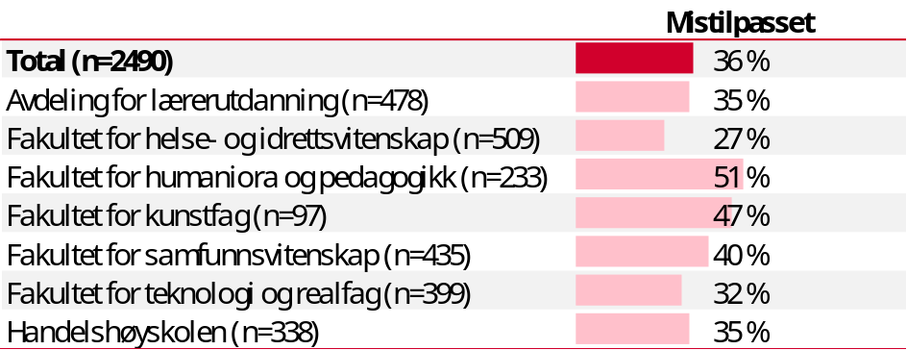
Mistilpasning i arbeidslivet
Merk: I mistilpasning-analysene er kandidater som er studenter (som hovedbeskjeftigelse) tatt ut. Dette er delvis forklaringen på at arbeidsledighetstallene avviker noe fra tallene i figuren i senere lysbilder.

Slide 12
Andel i relevant jobb

Slide 13
Andel i relevant jobb pr studieprogram ved Humaniora og pedagogikk

Slide 14
Hvorfor utdanningen oppleves som lite relevant i nåværende jobb

Slide 15
Arbeidsledighet
Merk: Kandidater som er studenter (som hovedbeskjeftigelse) er tatt ut i denne analysen.

Slide 16
Arbeidsledighet pr studieprogram ved Humaniora og pedagogikk
Merk: Kandidater som er studenter (som hovedbeskjeftigelse) er tatt ut i denne analysen.

Slide 17
Bransjene Humaniora og pedagogikk- kandidatene jobber i

Slide 18
Generell/fagspesifikk kompetanse i studiene i nåværende jobb
Hvordan opplever du sammenhengen mellom utdanningen du har tatt og din nåværende jobb?
Andel som har svart «I ganske stor grad» og «I svært stor grad» ved Humaniora og pedagogikk.

Slide 19
Generell/fagspesifikk kompetanse i studiene i nåværende jobb brutt ned på studieprogram
Hvordan opplever du sammenhengen mellom utdanningen du har tatt og din nåværende jobb?
Andel som har svart «I ganske stor grad» og «I stor grad». Viser kun studieprogram hvor n>5.

Slide 20
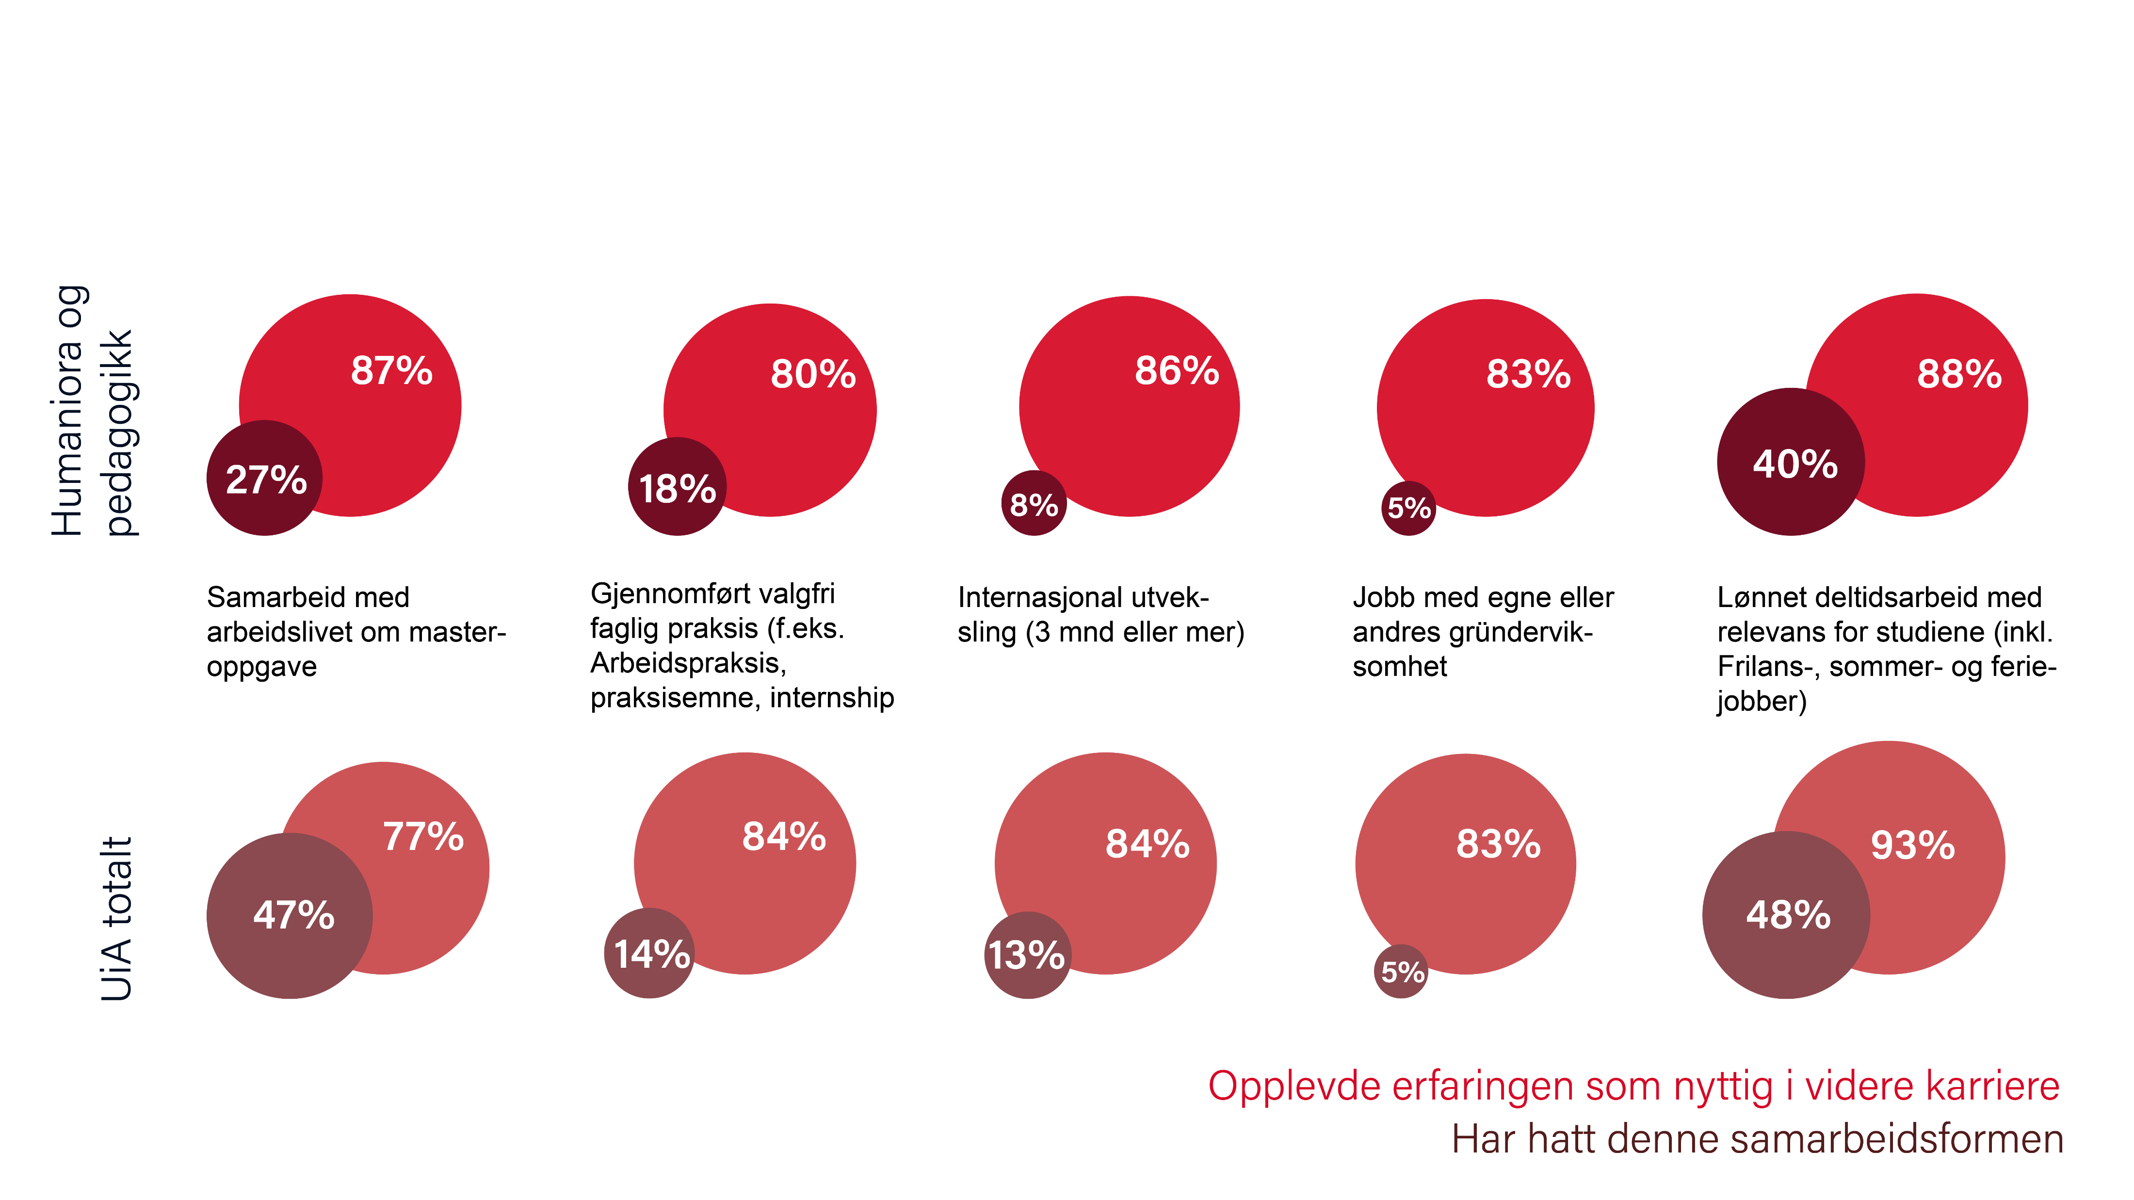
Erfaring fra og nytte av ulike samarbeidsformer

Slide 21
Oppgavesamarbeid fordelt på fakultet
Merknad: Tallene avgrenset til kandidater uteksaminert med hhv. bachelor eller mastergrad

Slide 22
Hvilken kompetanse kandidatene mener studiene har gitt dem
Viser andel som har svart «I ganske stor grad» og «I svært stor grad».

Slide 23
Ferdigheter studiet burde fokusere mer på

Slide 24
Hva studieprogrammet kunne gjort annerledes for å forberede Humaniora og pedagogikk-kandidatene bedre på arbeidslivet (n=286)

Slide 25
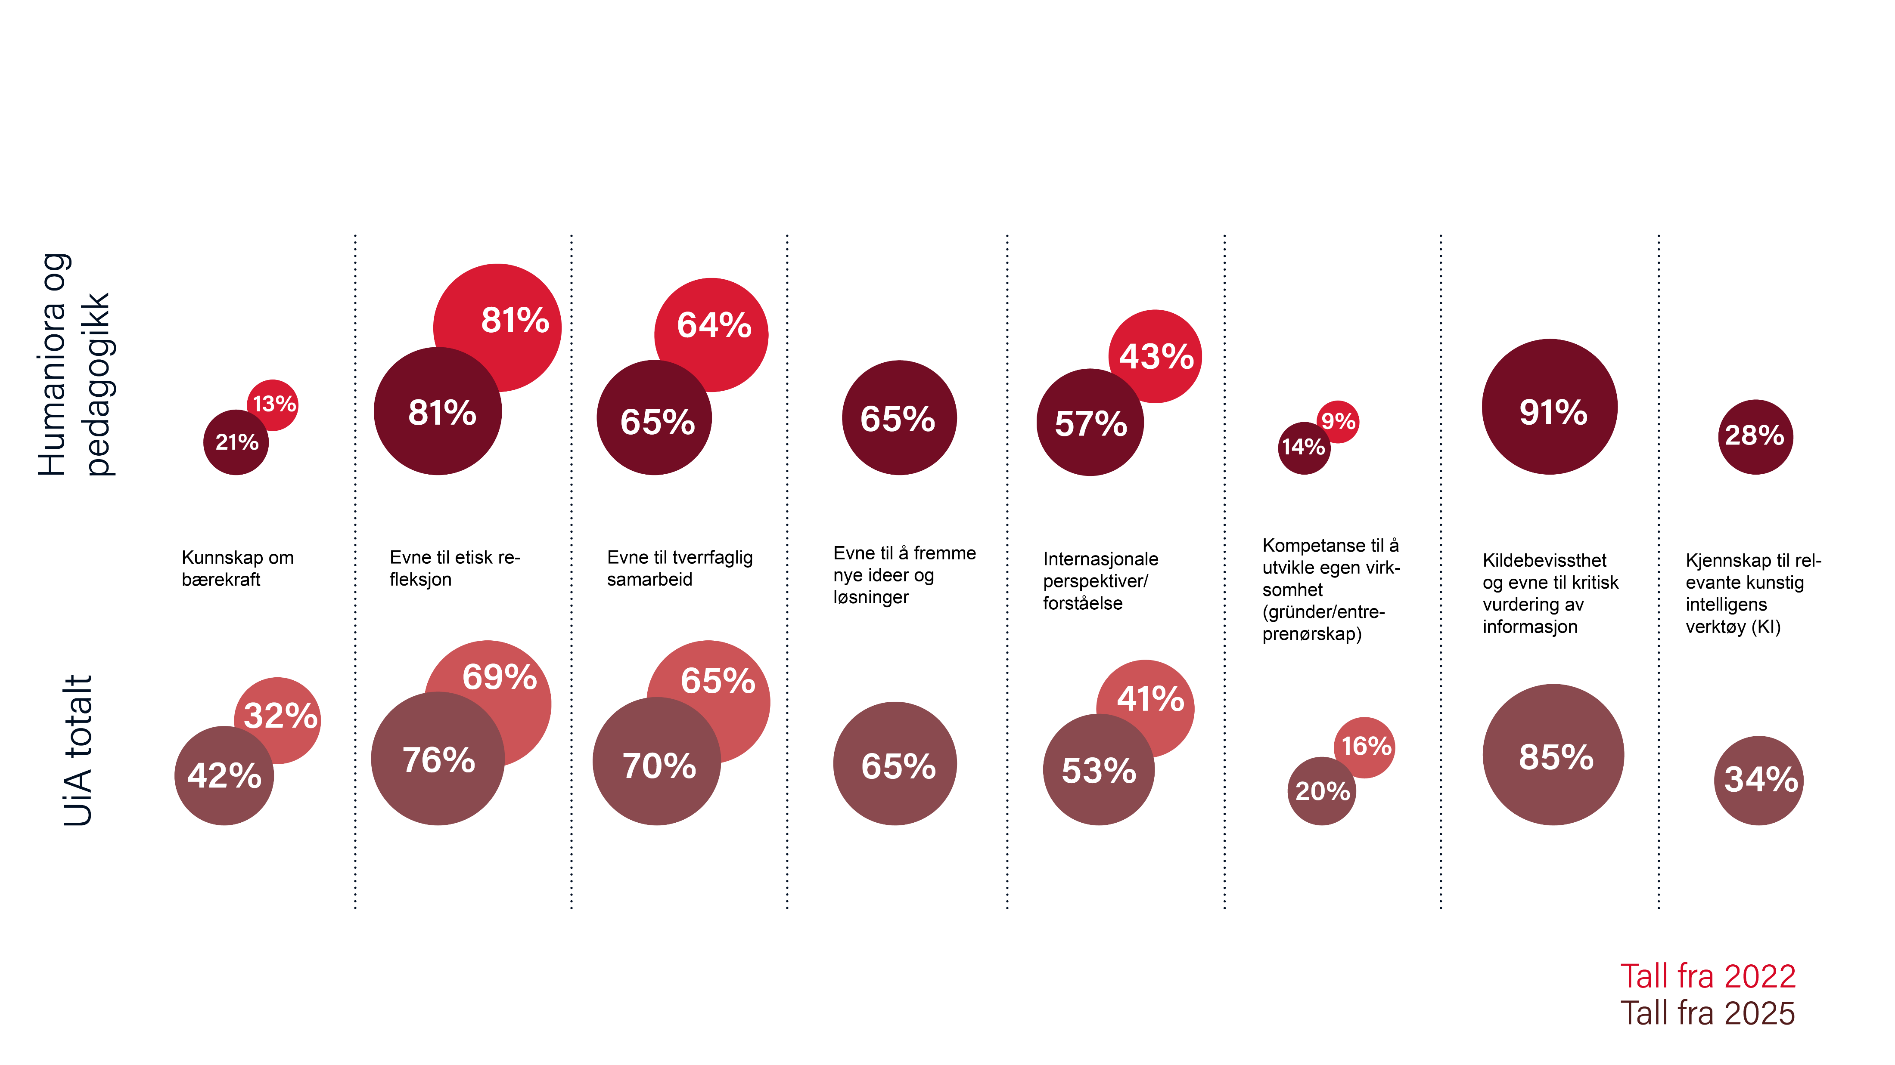
Ferdigheter kandidatene har fått fra utdanningen
Viser andel som har svart «I ganske stor grad» og «I svært stor grad».

